Slide 1
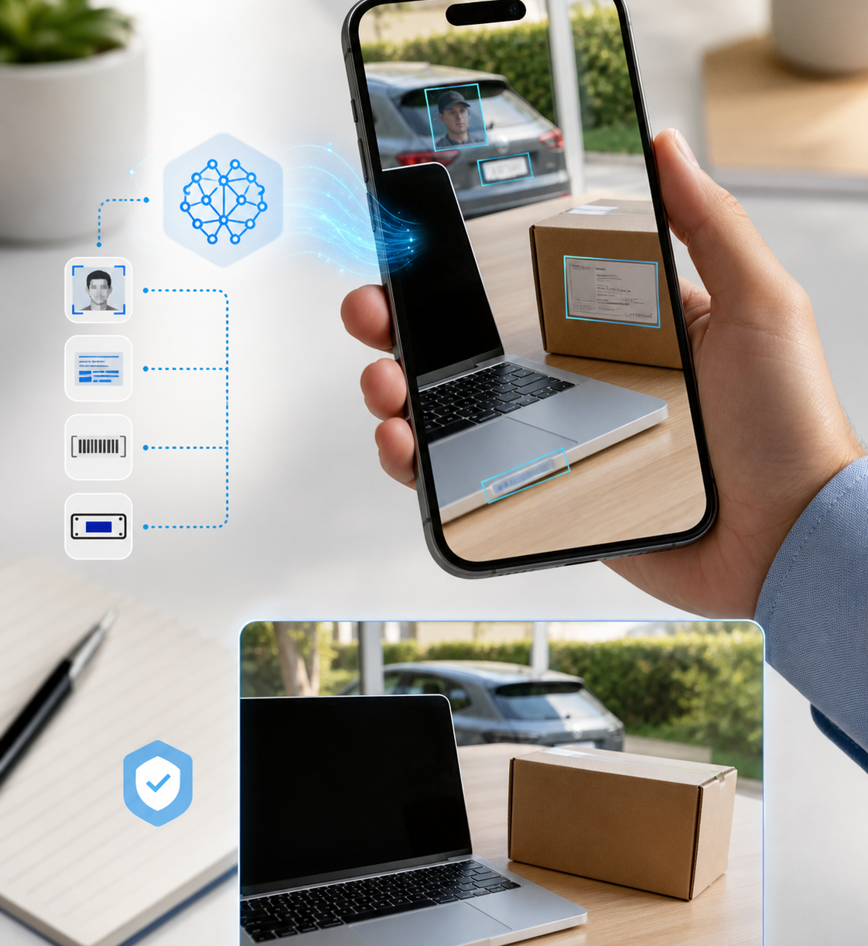
PRIVIEW:
사진은 그대로,
개인정보만 안전하게
공유 목적을 이해하고 민감정보 후보를 찾아
사용자가 선택한 부분만 자연스럽게 익명화하는
생성형 이미지 개인정보 보호 시스템
19조
01
Notes:
한 문장으로 문제와 해결책을 동시에 제시한다.
[Sources]
- AI-generated visual created with OpenAI image generation for this deck, 2026-08-16.

Slide 2
NAME & MEANING
PRIVIEW = Privacy + Preview
사진 속 신원 단서를 안전하게 제거
두 단어를 결합한 서비스명
Privacy
Preview
개인정보를
보호하고
공유하기 전
노출 정보를 미리 확인
02
Notes:
차별점은 탐지 정확도만이 아니라 사용 목적과 보존 의도를 반영한다는 점이다.
[Sources]
- No external sources; product framing and targets are team hypotheses.

Slide 3
PROBLEM
공유하려는 대상보다 더 많은 정보가 사진에 남는다
“내 얼굴 사진을 SNS에 올리고 싶은데,
뒤에 찍힌 다른 사람과 표지까지 함께 공개된다.”
“가리면 사진이 망가지고,
그대로 올리면 타인의 개인정보가 노출된다.”
의도하지 않은 노출
반사된 얼굴, 배송 라벨, 문서, 화면 속 이름
발견하기 어려운 단서
시리얼 번호, 배경의 위치 단서, 이미지 메타데이터
기존 방식의 손실
전체 블러는 상품 상태와 사진의 활용 가치까지 훼손
03
Notes:
사용자가 실제로 겪는 장면을 먼저 보여주고, 기술 설명은 뒤로 미룬다.
[Sources]
- No external sources; product framing and targets are team hypotheses.

Slide 4
TARGET
첫 고객은 ‘사진을 공개해야 하지만 신원은 숨겨야 하는 사람’
초기 MVP
확장 시장
B2B 확장
01
02
03
개인 SNS 사용자
중고거래 판매자
업무 자료 공유자
내 얼굴은 유지하고
배경의 타인·표지·번호판만 치환
현장 맥락은 보존하고
제보자와 주변인은 보호
문서 구조는 유지하면서
이름·연락처·화면 정보 제거
04
Notes:
해커톤 MVP는 중고거래 이미지에 집중하고, 같은 엔진이 다른 시장으로 확장됨을 설명한다.
[Sources]
- No external sources; product framing and targets are team hypotheses.

Slide 5
PROJECT THESIS
비식별화의 기준을 ‘가림’에서 ‘맥락 보존 치환’으로 바꾼다
기존 방식
생성형 치환
블러 · 모자이크 · 검은 박스
새로운 비식별 요소로 자연스럽게 교체
개인정보는 가리지만
이미지 활용성과 몰입감이 떨어짐
구도·분위기·조명·원근을 유지해
처음부터 그렇게 촬영된 사진처럼 생성
목표 결과
개인정보 제거와 원본 사진의 시각적 품질을 동시에 만족
02
Notes:
[Sources]
- User-provided project description and attached images, 2026-08-16.

Slide 6
END-TO-END FLOW
사용자가 통제하는 8단계 처리 흐름
01
02
03
04
05
06
07
08
이미지
업로드
Agent
분석
RunPod +
Vision
후보 박스
생성
사용자
선택
선택 후보
치환
crop
이미지 편집
원본 합성
및 검수
탐지
사용자 선택
치환
검수
시스템 자동화
사람의 판단이 필요한 지점
모델이 후보를 넓게 제안하고, 사용자는 유지/치환 대상을 최종 결정한다.
03
Notes:
[Sources]
- User-provided project description and attached images, 2026-08-16.

Slide 7
DETECTION ROADMAP
다음 전환점은 데모 박스를 실제 모델 기반 탐지로 교체하는 것
현재 RunPod Flash
목표 RunPod 탐지
이미지 입력
InsightFace / RetinaFace · 얼굴
GroundingDINO · 간판·표지판
데모 후보 생성
PaddleOCR · 글씨와 개인정보
얼굴/간판 박스 반환
SAM2 · 정확한 마스크
출력
후보 박스 + 객체 유형 + 신뢰도 + 픽셀 단위 마스크
05
Notes:
[Sources]
- User-provided project description and attached images, 2026-08-16.

Slide 8
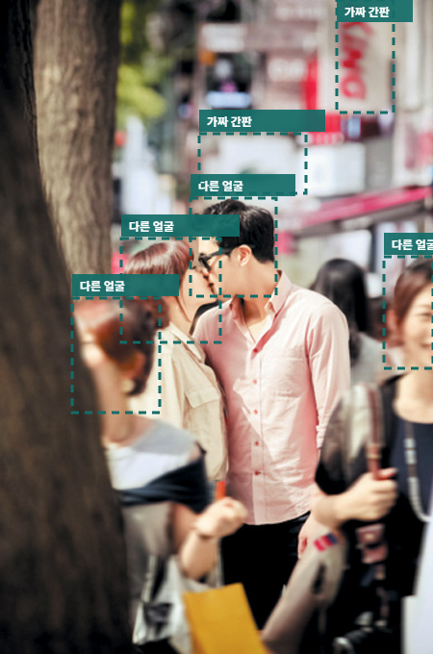
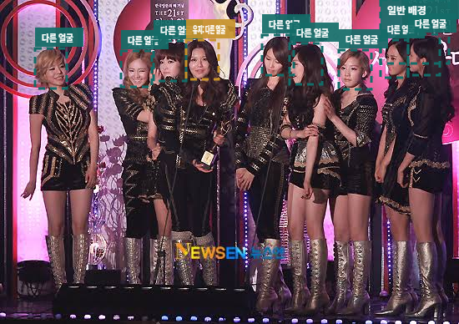
HUMAN-IN-THE-LOOP
모델은 제안하고, 사용자가 최종 치환 범위를 결정한다
초록색 · 체크됨
치환 대상
금색 · 체크 해제
유지 대상
‘유지 클릭’ 후 이미지 위 마스크를 누르면
해당 인물·간판은 원본 그대로 보존
판단 주체
자동 탐지 → 사람의 의사결정
06
Notes:
[Sources]
- User-provided project description and attached images, 2026-08-16.

Slide 9
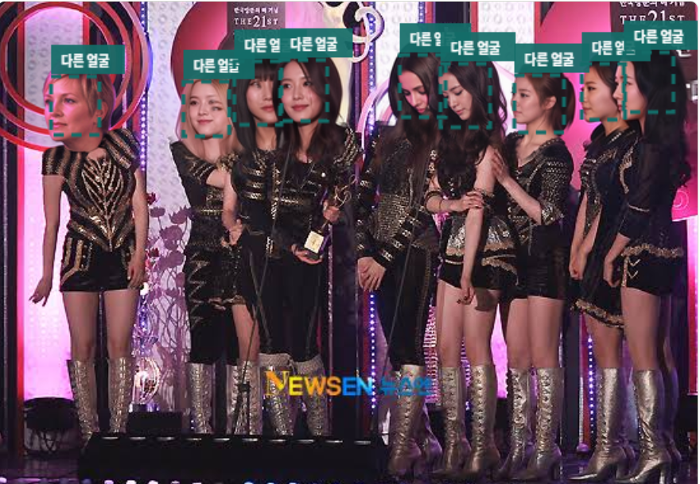
LOCALIZED EDITING
전체 재생성이 아니라, 선택 영역만 crop 편집 후 원본에 합성
① 후보 주변 crop
② crop 내부 gpt-image-2 편집
③ 마스크 영역만 feather 합성
④ 나머지 원본 픽셀 보존
결과
배경·조명·색감은 유지하고 편집 티를 최소화
07
Notes:
[Sources]
- User-provided project description and attached images, 2026-08-16.

Slide 10
OPENAI AGENT ROLE
OpenAI는 분석 보조와 치환 프롬프트 설계를 맡는다
이미지 분석 보조
치환 프롬프트
• 전체 분위기와 장면 맥락 파악
• 얼굴·간판·표지판·번호판 분류
• 후보별 이유와 위험도 작성
얼굴
완전히 다른 비식별 얼굴 · 같은 각도/조명/노이즈
머리카락·목·옷은 유지
간판
판 자체·질감·원근·조명은 유지
글씨만 가짜 한국어 상호로 자연스럽게 변경
치환 모델 · OpenAI gpt-image-2
08
Notes:
[Sources]
- User-provided project description and attached images, 2026-08-16.

Slide 11
EVALUATION
평가는 Privacy와 Visual Quality를 동시에 통과해야 한다
PRIVACY
VISUAL QUALITY
연결 가능성을 제거한다
사진의 설득력을 보존한다
• 원본 얼굴과 결과 얼굴의 식별 가능성 저하
• 장소명·주소·전화번호 제거
• 실제 인물 얼굴을 새 개인정보로 재사용하지 않음
• 결과가 원본 인물·장소와 연결되지 않음
• 블러·모자이크·검은 박스 없음
• 구도·분위기·조명·그림자 유지
• 피부 질감과 흐림·노이즈가 자연스러움
• 간판 원근과 글자 스타일이 자연스러움
• 처음부터 그렇게 촬영된 사진처럼 보임
검증
얼굴 임베딩 거리 · OCR 잔존 문자열
검증
픽셀 보존 · 경계 자연스러움 · 육안 QA
09
Notes:
[Sources]
- User-provided project description and attached images, 2026-08-16.

Slide 12
NEXT MILESTONE
최종 목표: 생성·합성·재검증이 닫힌 개인정보 보호 파이프라인
01
02
03
04
05
실모델
탐지
사용자
선택
국소 생성
치환
원본
합성
임베딩 + OCR
재검증
다음 핵심 작업
RunPod endpoint를 InsightFace/RetinaFace · GroundingDINO · PaddleOCR · SAM2 기반으로 전환
완료 기준
식별 요소는 사라지고, 사진의 맥락과 자연스러움은 남는다.
10
Notes:
[Sources]
- User-provided project description and attached images, 2026-08-16.

